Slide 1
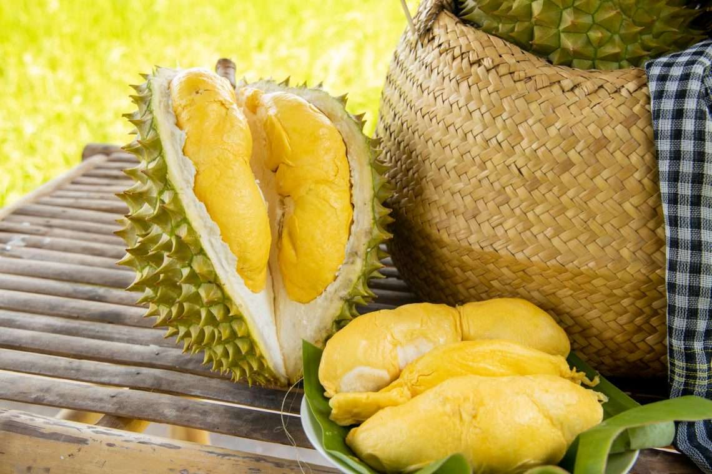
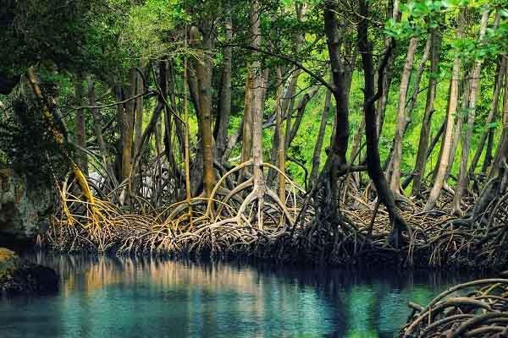
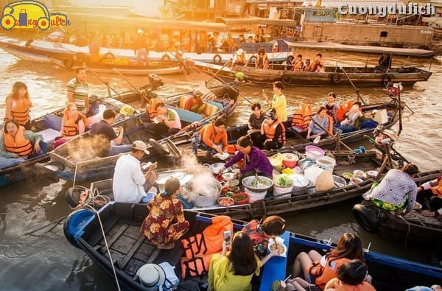
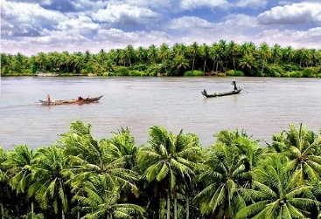
Nhìn hình đoán địa danh

Slide 2






















LỚP 7
KẾT NỐI TRI THỨC VỚI CUỘC SỐNG
BÀI 1: BẦU TRỜI TUỔI THƠ
Kĩ năng đọc thể loại truyện
ĐI LẤY MẬT
(TRÍCH ĐẤT RỪNG PHƯƠNG NAM – ĐOÀN GIỎI)

Slide 3







LỚP 7
KẾT NỐI TRI THỨC VỚI CUỘC SỐNG
1.Đọc văn bản
TIÊU CHÍ | CÓ | KHÔNG
Đọc trôi chảy, không bỏ từ, thêm từ.
Đọc to, rõ bảo đảm trong không gian lớp học, cả lớp cùng nghe được.
Tốc độ đọc phù hợp
Sử dụng giọng điệu khác nhau để thể hiện được cảm xúc của người kể chuyện đối với nhân vật, sự việc.
GV đọc mẫu một đoạn, HS đọc thành tiếng một số đoạn tiêu biểu.
HS sử dụng các chiến lược theo dõi, tóm tắt, hình dung, so sánh để nắm được nội dung chính của truyện, hình dung được vẻ đẹp phong phú của rừng U Minh, nhận biết được cách “thuần hóa” ong rừng rất độc đáo của người dân U Minh.

Slide 4


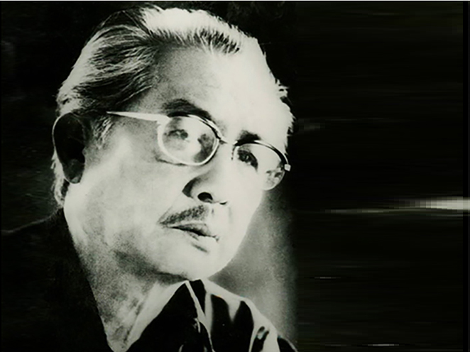


LỚP 7
KẾT NỐI TRI THỨC VỚI CUỘC SỐNG
Giới thiệu chung về tác giả, tác phẩm
2. Tác giả Đoàn Giỏi (1925 – 1989)
Quê hương: Tiền Giang.
Là nhà văn của miền đất phương Nam.
Các tác phẩm của ông chủ yếu viết về thiên nhiên, con người và cuộc sống phương Nam.
Các tác phẩm tiêu biểu: Đường về gia hương, Cá bống mú, Đất rừng phương Nam...

Slide 5







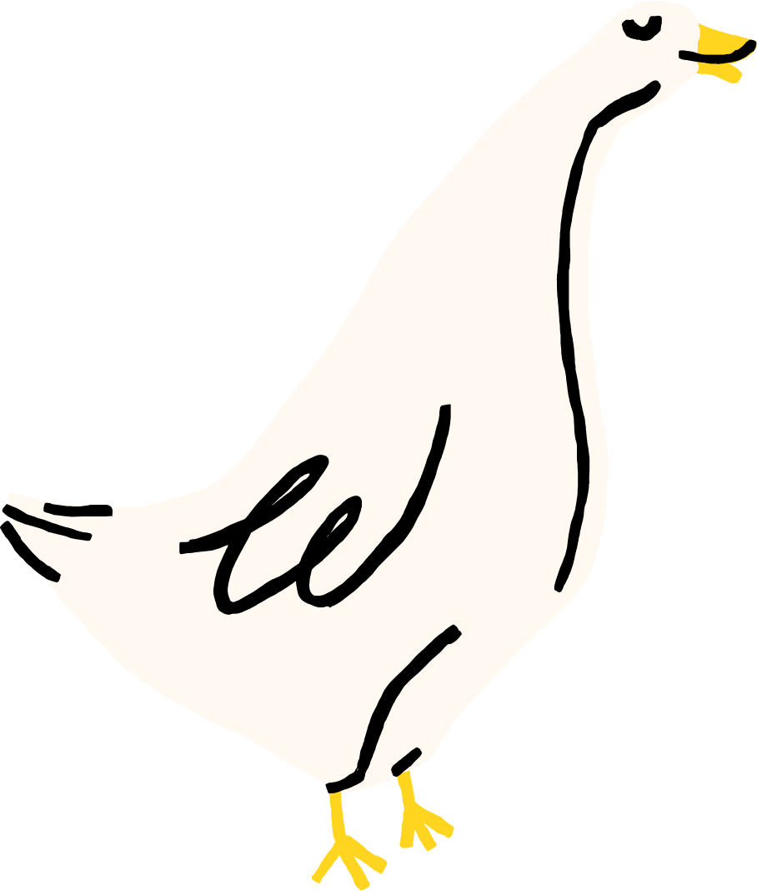



LỚP 7
KẾT NỐI TRI THỨC VỚI CUỘC SỐNG
3. Văn bản
Xuất xứ: Trích trong tiểu thuyết Đất rừng phương Nam (1957).
Vị trí đoạn trích: Là chương 9 của truyện, kể về hành trình đi lấy mật ong của An cùng tía nuôi và Cò.

Slide 6
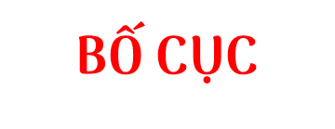
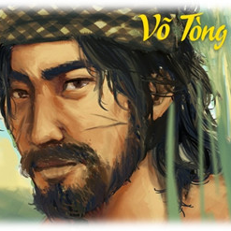

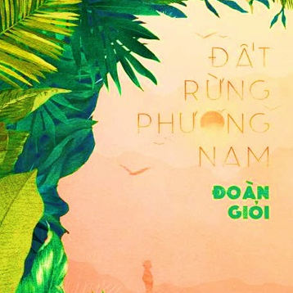
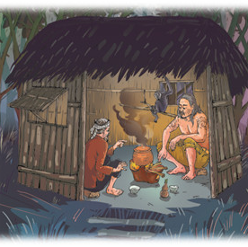
- Phần 1: Từ đầu ...một lớp thủy tinh
→ Khung cảnh thiên nhiên sáng sớm qua cái nhìn của nhân vật An
- Phần 2: Tiếp theo...cây tràm thấp kia
→ Hình ảnh đi lấy mật của An, Cò, Tía nuôi
- Phần 3: Phần còn lại
→ Cách thuần hóa ong rừng khác biệt của người dân rừng U Minh
Notes:
Giáo án của Thảo Nguyên 0979818956

Slide 7

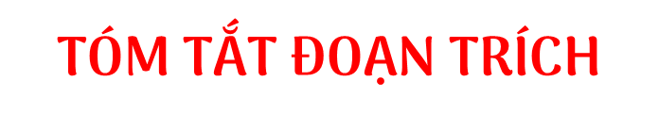
Đoạn trích “Đi lấy mật” kể về một lần An cùng Cò và cha nuôi cùng nhau vào rừng U Minh đi lấy mật ong. Xuyên suốt đoạn trích là cảnh sắc đất rừng phương Nam được tác giả miêu tả hiện lên vô cùng sinh động, vừa bí ẩn, hùng vĩ, lại vừa thân thuộc, gắn liền với cuộc sống của người dân nơi đây qua những suy nghĩ của cậu bé An
Notes:
Giáo án của Thảo Nguyên 0979818956

Slide 8




LỚP 7
KẾT NỐI TRI THỨC VỚI CUỘC SỐNG
II. Đọc, khám phá văn bản
1. Bối cảnh truyện, cốt truyện
Bối cảnh | Ở đâu? Khi nào?
Nhân vật và mối quan hệ giữa các nhân vật
Cốt truyện | Sự việc 1? Sự việc 2? Sự việc 3? Sự việc 4?
Yêu cầu: HS làm việc cá nhân hoàn thành phiếu học tập tìm hiểu bối cảnh truyện, cốt truyện

Slide 9
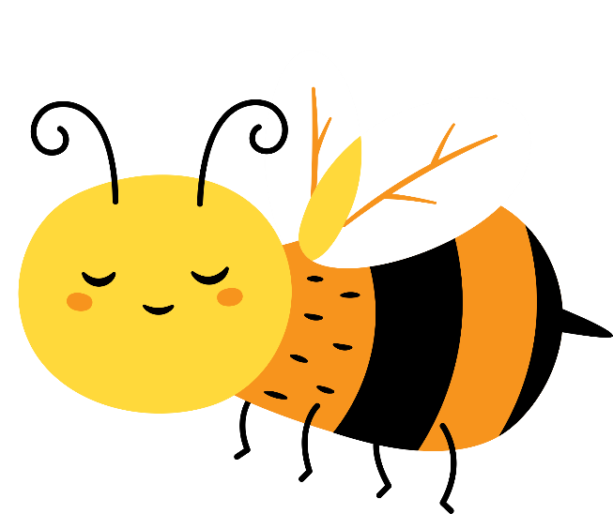




LỚP 7
KẾT NỐI TRI THỨC VỚI CUỘC SỐNG
1. Bối cảnh truyện, cốt truyện
BỐI CẢNH
NHÂN VẬT VÀ MỐI QUAN HỆ GIỮA CÁC NHÂN VẬT
- Ở đâu?
Rừng U Minh.
- Khi nào?
Trong một chuyến đi lấy mật ong, từ sáng sớm cho đến trưa
- Nhân vật: An, Cò, tía nuôi và má nuôi của An.
- Mối quan hệ: An là con nuôi của tía má, Cò là con đẻ của tía má. An và Cò trở thành anh em của nhau.

Slide 10





LỚP 7
KẾT NỐI TRI THỨC VỚI CUỘC SỐNG
1. Bối cảnh truyện, cốt truyện
SỰ VIỆC 3
SỰ VIỆC 1
Ba người tiếp tục đi tới một trảng cỏ rộng, An được chứng kiến cảnh hàng ngàn con chim bay lên.
An cùng tía nuôi và Cò đi lấy mật ong từ sáng sớm.
SỰ VIỆC 2
SỰ VIỆC 4
Tía nuôi ra lệnh cho An và Cò dừng lại để nghỉ ngơi, giở nắm cơm vắt ra ăn.
An được tận mắt chứng kiến kèo ong gác trên cây tràm.

Slide 11


LỚP 7
KẾT NỐI TRI THỨC VỚI CUỘC SỐNG
2. CẢNH SẮC RỪNG U MINH
Cảnh rừng U Minh được cảm nhận qua con mắt của cậu bé An (làm việc nhóm đôi)
 | CHI TIẾT MIÊU TẢ | NHẬN XÉT VỀ ĐẶC ĐIỂM CẢNH VẬT
Buổi sáng sớm
Khi nắng lên
Thế giới động vật
Nhận xét chung: Nghệ thuật miêu tả? | Bằng các từ ngữ gợi tả, biện pháp tu từ so sánh, nhân hóa..., cậu bé An đã tái hiện khung cảnh rừng U Minh giàu có, hoang dã, thơ mộng, thế giới động vật phong phú với đầy những điều kì thú. | Bằng các từ ngữ gợi tả, biện pháp tu từ so sánh, nhân hóa..., cậu bé An đã tái hiện khung cảnh rừng U Minh giàu có, hoang dã, thơ mộng, thế giới động vật phong phú với đầy những điều kì thú.

Slide 12
LỚP 7
KẾT NỐI TRI THỨC VỚI CUỘC SỐNG
2. CẢNH SẮC RỪNG U MINH
Cảnh rừng U Minh được cảm nhận qua con mắt của cậu bé An.
 | CHI TIẾT MIÊU TẢ | NHẬN XÉT VỀ ĐẶC ĐIỂM CẢNH VẬT
Buổi sáng sớm | Đất rừng yên tĩnh, không khí lành lạnh, ánh sáng trong vắt | Trong lành, yên tĩnh
Khi nắng lên | Gió thổi rao rao, mặt trời tuôn ánh sáng vàng rực, hơi đất nhè nhẹ tỏa lên, chim hót líu lo, hương hoa tràm thơm ngây ngất | Cảnh vật tươi sáng, màu sắc và âm thanh sinh động.
Thế giới động vật | - Côn trùng: ruồi xanh đang bay đứng, chuồn chuồn cánh mỏng và dài, con mối cánh bé như hạt khế, mấy con kì nhông nằm phơi lưng, cảnh bầy ong bay ra... - Các loài chim: hàng nghìn con vọt cất cánh bay lên... - Bầy ong: bay nối nhau như xâu chuỗi hạt cườm, đàn li ti như nắm trấu bay, tiếng kêu eo eo, những con ong nối cánh nhau bay đi bay về... | Thế giới động vật phong phú, đa dạng, kì diệu, bí ẩn...
Bằng các từ ngữ gợi tả, biện pháp tu từ so sánh, nhân hóa..., cậu bé An đã tái hiện khung cảnh rừng U Minh giàu có, hoang dã, thơ mộng, thế giới động vật phong phú với đầy những điều kì thú. | Bằng các từ ngữ gợi tả, biện pháp tu từ so sánh, nhân hóa..., cậu bé An đã tái hiện khung cảnh rừng U Minh giàu có, hoang dã, thơ mộng, thế giới động vật phong phú với đầy những điều kì thú. | Bằng các từ ngữ gợi tả, biện pháp tu từ so sánh, nhân hóa..., cậu bé An đã tái hiện khung cảnh rừng U Minh giàu có, hoang dã, thơ mộng, thế giới động vật phong phú với đầy những điều kì thú.

Slide 13
LỚP 7
KẾT NỐI TRI THỨC VỚI CUỘC SỐNG
LỚP
KẾT NỐI TRI THỨC VỚ
3. ĐẶC ĐIỂM CÁC NHÂN VẬT
a. Nhân vật tía nuôi của An (làm việc nhóm đôi)
 | HÀNH ĐỘNG, CỬ CHỈ | LỜI NÓI | NHẬN XÉT
Trong công việc
Trong cách đối xử với An
Nhận xét chung về nhân vật tía nuôi | Nhận xét chung: Tía nuôi của An là người khỏe mạnh, rắn rỏi, trong công việc thì thành thục, khéo léo, đối với An thì ân cần, yêu thương. | Nhận xét chung: Tía nuôi của An là người khỏe mạnh, rắn rỏi, trong công việc thì thành thục, khéo léo, đối với An thì ân cần, yêu thương. | Nhận xét chung: Tía nuôi của An là người khỏe mạnh, rắn rỏi, trong công việc thì thành thục, khéo léo, đối với An thì ân cần, yêu thương.

Slide 14
LỚP 7
KẾT NỐI TRI THỨC VỚI CUỘC SỐNG
LỚP
KẾT NỐI TRI THỨC VỚ
3. ĐẶC ĐIỂM CÁC NHÂN VẬT
a. Nhân vật tía nuôi của An:
 | HÀNH ĐỘNG, CỬ CHỈ | LỜI NÓI | NHẬN XÉT
Trong công việc | - Đưa con dao rừng phạt ngang một nhánh gai, lôi phăng nhánh gai chắn đường. - Gác kèo ong: chọn kèo, chọn cây gác kèo, tỉa bớt nhánh xung quanh... |  | - Động từ “phạt”, “phăng” diễn tả hành động mạnh mẽ, dứt khoát, khỏe mạnh. - Gác kèo thành thục, khéo léo cho ong làm tổ.
Trong cách đối xử với An | - Nghe tiếng thở của An, ra lệnh cho hai con dừng lại nghỉ. - Cầm tay An trỏ lên đàn ong cho An biết. | Đó, con thấy nó chưa? | Hành động ân cần, quan tâm, chỉ bảo cẩn thận cho An vì An là con nuôi, chưa quen đi rừng.
Nhận xét chung: Tía nuôi của An là người khỏe mạnh, rắn rỏi, trong công việc thì thành thục, khéo léo, đối với An thì ân cần, yêu thương. | Nhận xét chung: Tía nuôi của An là người khỏe mạnh, rắn rỏi, trong công việc thì thành thục, khéo léo, đối với An thì ân cần, yêu thương. | Nhận xét chung: Tía nuôi của An là người khỏe mạnh, rắn rỏi, trong công việc thì thành thục, khéo léo, đối với An thì ân cần, yêu thương. | Nhận xét chung: Tía nuôi của An là người khỏe mạnh, rắn rỏi, trong công việc thì thành thục, khéo léo, đối với An thì ân cần, yêu thương.

Slide 15
LỚP 7
KẾT NỐI TRI THỨC VỚI CUỘC SỐNG
* Nhân vật Cò:
 | CHI TIẾT MIÊU TẢ | NHẬN XÉT
Ngoại hình | Cặp chân như giò nai. | Biện pháp so sánh, diễn tả cặp chân rắn rỏi, cứng cáp, khỏe mạnh.
Hành động | - Cách đi rừng: + Lội suốt ngày trong rừng. + Coi bộ chưa thấm tháp gì (dù bơi xuồng từ gà gáy). + Đội cái thúng to tướng. - Đối với An: + Đố An con ong mật là con nào. + Vênh mặt lên cười với An + Nắm tay tôi (An) lôi đi, khoát tay ra hiệu bảo tôi đi thật khẽ, trỏ lên kèo ong... | Khỏe mạnh, rẳn rỏi, hiểu biết về rừng.
Lời nói | - Đố mày biết con ong mật là con nào? - Bây giờ mày cứ nhìn kĩ vào khoảng cách giữa hai nhánh tràm kia.... - Thứ chim cỏ này mà đẹp gì!... Mày mà gặp “sân chim” thì mày sẽ biết.… | Am hiểu về rừng U Minh.
Nhận xét chung: Cò khỏe mạnh, nhanh nhẹn, thành thạo đi rừng, hiểu biết về rừng. | Nhận xét chung: Cò khỏe mạnh, nhanh nhẹn, thành thạo đi rừng, hiểu biết về rừng. | Nhận xét chung: Cò khỏe mạnh, nhanh nhẹn, thành thạo đi rừng, hiểu biết về rừng.

Slide 16
LỚP 7
KẾT NỐI TRI THỨC VỚI CUỘC SỐNG
* Nhân vật An:
 | HÀNH ĐỘNG, CỬ CHỈ, SUY NGHĨ | NHẬN XÉT
Cái nhìn về tía má nuôi, về Cò | - Biết được má đi mượn cái gùi nhỏ cho mình đi rừng. - Nhận ra tía nghe mình thở là biết mình đi rừng đã mệt. - Theo chân Cò đi tìm gác kèo bầy ong, muốn hỏi Cò về “sân chim” nhưng sợ bị khinh là dốt. | Hiểu được tình yêu thương, sự quan tâm của tía má, yêu quý tía má; ngưỡng mộ sự hiểu biết của Cò về rừng U Minh.
Cách quan sát thiên nhiên rừng U Minh | - Cảm nhận về không khí, nắng gió, ánh sáng trong rừng. - Quan sát các con vật: ruồi xanh đang bay đứng, chuồn chuồn cánh mỏng và dài, con mối cánh bé như hạt khế, mấy con kì nhông nằm phơi lưng, cảnh bầy ong bay ra... | Cách quan sát thiên nhiên tỉ mỉ, tâm hồn trong sáng, tinh tế phát hiện và cảm nhận vẻ đẹp của thiên nhiên.
Suy nghĩ về cách “ăn ong” của người U Minh | - Trong sách giáo khoa không thấy nói, thầy giáo chưa kể. - Khi được chứng kiến: mắt không rời tổ ong lúc nhúc trên cây tràm. - Không có nơi nào có tổ ong hình nhánh kèo như vùng U Minh này. | Hiểu biết, thích tìm hiểu, ham học hỏi.
Tính cách của An: - Hiểu biết, thích tìm tòi, khám phá. - Thấu hiểu, giàu tình yêu thương. - Nhạy cảm, tinh tế, giàu rung động trước vẻ đẹp thiên nhiên. | Tính cách của An: - Hiểu biết, thích tìm tòi, khám phá. - Thấu hiểu, giàu tình yêu thương. - Nhạy cảm, tinh tế, giàu rung động trước vẻ đẹp thiên nhiên. | Tính cách của An: - Hiểu biết, thích tìm tòi, khám phá. - Thấu hiểu, giàu tình yêu thương. - Nhạy cảm, tinh tế, giàu rung động trước vẻ đẹp thiên nhiên.

Slide 17

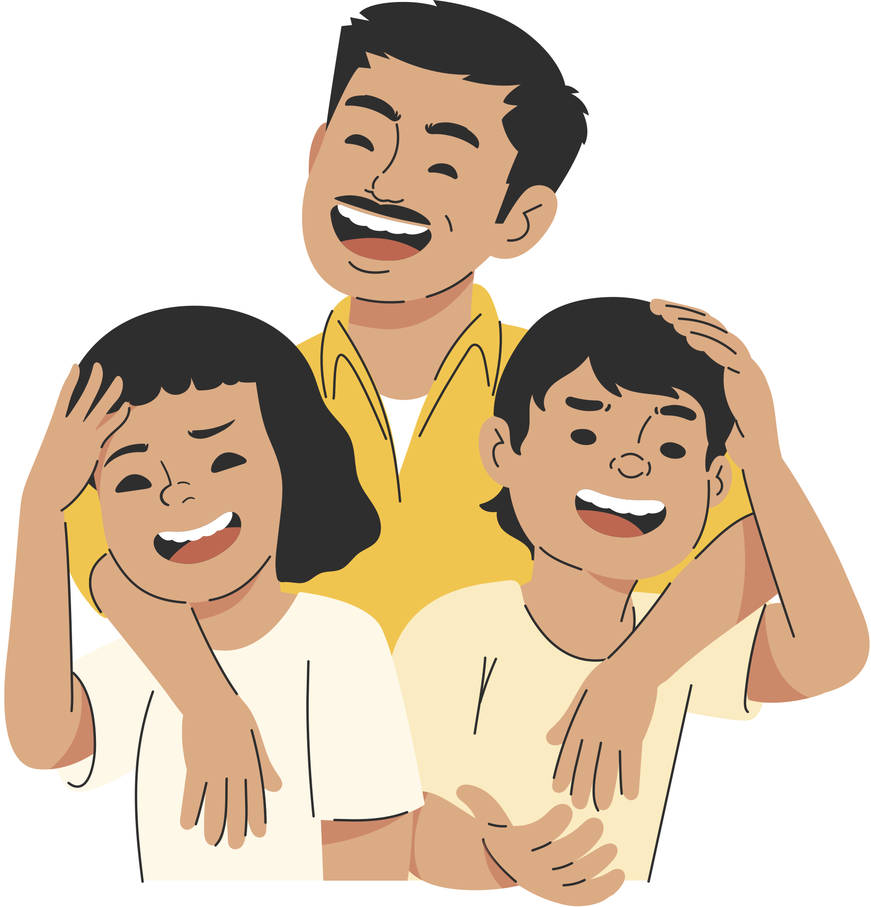

LỚP 7
KẾT NỐI TRI THỨC VỚI CUỘC SỐNG
2. Khám phá văn bản
D. NGHỆ THUẬT MIÊU TẢ TÍNH CÁCH NHÂN VẬT
Yêu cầu: Nhân xét về nghệ thuật xây dựng tính cách nhân vật.
? Nhà văn khắc họa mỗi nhân vật qua những yếu tố nào?
? Qua những yếu tố đó, nhân vật hiện lên với những đặc điểm tính cách nào?

Slide 18

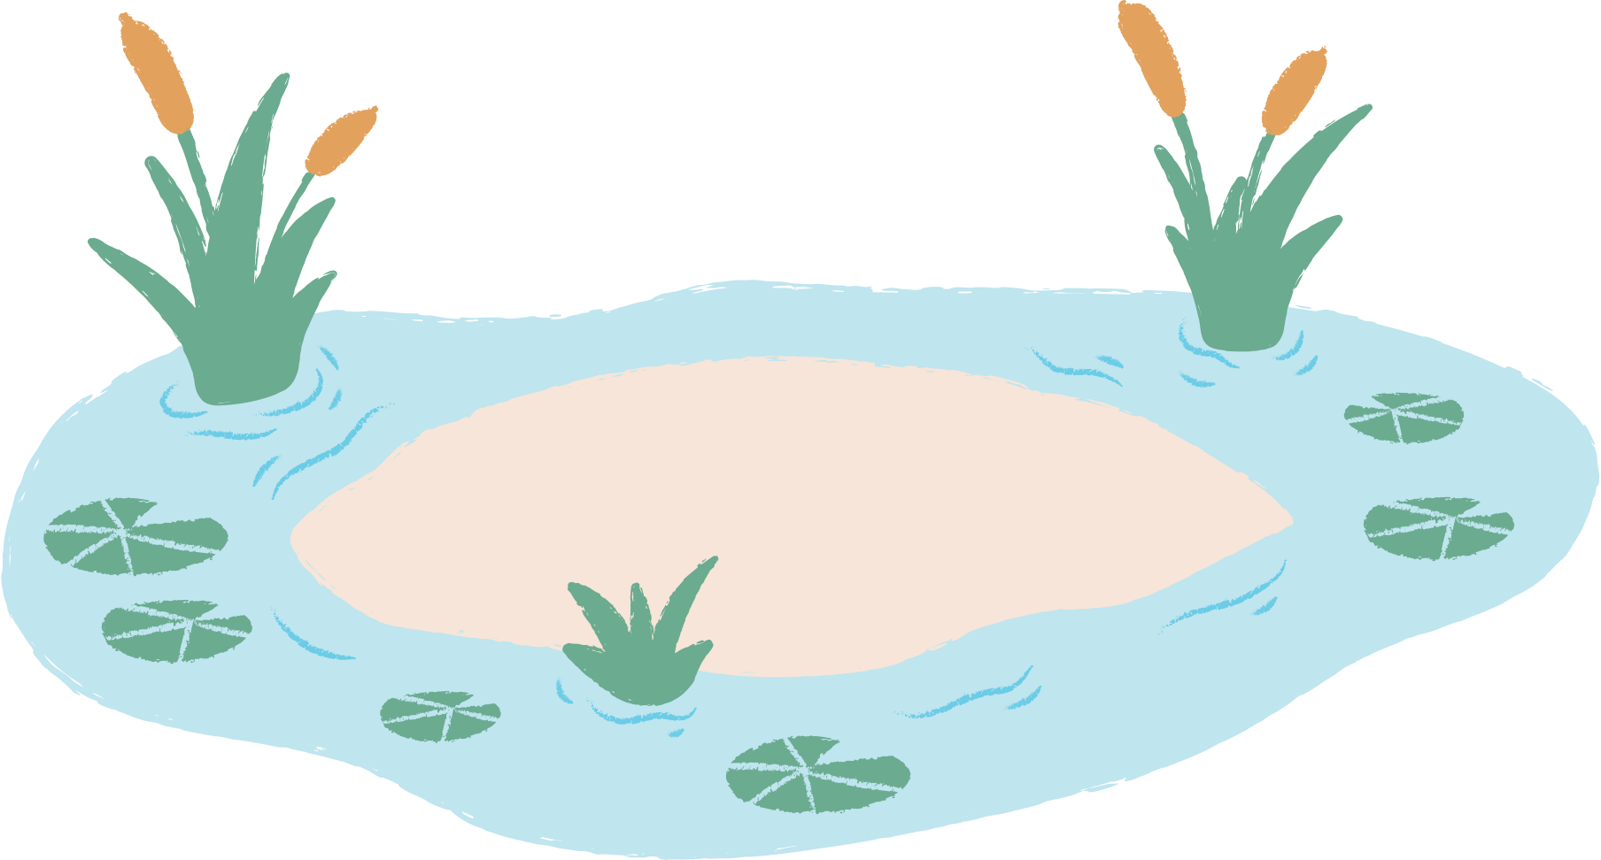
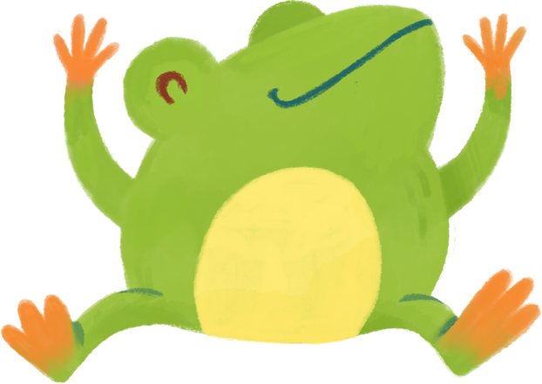
LỚP 7
KẾT NỐI TRI THỨC VỚI CUỘC SỐNG
NHÂN VẬT | BIỂU HIỆN QUA…
Tía nuôi của An | - Hành động, lời nói. - Cách cảm nhận, đánh giá của An.
Cò | - Ngoại hình, hành động, lời nói. - Cách cảm nhận, đánh giá của An.
An | Hành động, lời nói, suy nghĩ, tâm trạng.
Nhân vật có thể miêu tả qua ngoại hình, hành động, lời nói, suy nghĩ, cảm xúc, qua cách đánh giá của người khác. Qua đó, tính cách nhân vật được hiện lên rõ nét. | Nhân vật có thể miêu tả qua ngoại hình, hành động, lời nói, suy nghĩ, cảm xúc, qua cách đánh giá của người khác. Qua đó, tính cách nhân vật được hiện lên rõ nét.

Slide 19



LỚP 7
KẾT NỐI TRI THỨC VỚI CUỘC SỐNG
E. ĐỀ TÀI, CHỦ ĐỀ, BÀI HỌC GỢI RA TỪ CÂU CHUYỆN
Cuộc sống phương Nam
ĐỀ TÀI
BÀI HỌC
CHỦ ĐỀ
+ Tình yêu thương, sự thấu hiểu giữa những người trong gia đình.
+ Ý nghĩa của việc tìm tòi, khám phá tri thức.
+ Lắng nghe, cảm nhận thế giới tự nhiên để thấy được vẻ đẹp của nó.
+ Ca ngợi cách “ăn ong” độc đáo của người dân vùng U Minh.
+ Ca ngợi vẻ đẹp của con người và rừng phương Nam: con người hồn hậu, nhiệt tình, nhân ái, cởi mở; cảnh rừng hoang dã, giàu có, đầy chất thơ.

Slide 20


LỚP 7
KẾT NỐI TRI THỨC VỚI CUỘC SỐNG
3. Luyện tập
Nhiệm vụ 2:
(Thực hiện sau giờ học)
Viết kết nối với đọc: Nhân vật An đã có thêm thật nhiều hiểu biết khi được trải nghiệm một chuyến đi lấy mật ở rừng U Minh. Hãy viết đoạn văn (5-7) câu ghi lại những hiểu biết mà em có được khi đặt chân đến một vùng đất mới.
Nhiệm vụ 1: HS khái quát đặc trưng của thể loại truyện bằng sơ đồ.

Slide 21


LỚP 7
KẾT NỐI TRI THỨC VỚI CUỘC SỐNG
3. Luyện tập
Kinh nghiệm đọc văn bản thuộc thể loại truyện hiện đại.
Ngôi kể, người kể chuyện
Cốt truyện
Nhân vật,
chi tiết tiêu biểu
Đề tài, chủ đề
Thông điệp, đối thoại với nhà văn
Liên hệ cuộc sống

Slide 22
LỚP 7
KẾT NỐI TRI THỨC VỚI CUỘC SỐNG
4. Vận dụng
Yêu cầu: GV giao nhiệm vụ học tập ở nhà trước khi học văn bản Ngôi nhà trên cây.
Lớp học chia thành 4 nhóm, khám phá văn bản theo hướng dẫn ở các phiếu học tập số 11, 12, 13.
Nhóm 1: Tóm tắt truyện theo mẫu sơ đồ ở Phiếu học tập số 2.
Nhóm 2: Tìm hiểu về 2 nhân vật ở thời điểm khi mới gặp nhau (Phiếu học tập số 11)
Nhóm 3: Tìm hiểu 2 nhân vật khi hai bạn lên thăm “ngôi nhà trên cây”. (Phiếu học tập 12).
Nhóm 4: Tìm hiểu về nghệ thuật xây dựng tính cách nhân vật, đề tài, chủ đề, bài học ứng xử gợi ra từ câu chuyện (Phiếu học tập số 13)

